Slide 1
AZ-900T01 Module 05 : Identité, gouvernance, confidentialité et conformité
Notes:
Sur la page de couverture, remplacez le titre par AZ-900T00 ou AZ-900T01.
Le présent contenu, disponible sur SkillPipe, est désormais aligné sur le contenu Learn. La section des notes dans les présentations PPT renvoie aux exercices disponibles gratuitement sous forme de bac à sable dans Learn. Elle fournit des liens directs à partager avec les participants (s’ils ne sont pas en mesure de créer un compte Azure gratuit et/ou ne suivent pas le cours dans Learn).
https://docs.microsoft.com/fr-fr/learn/paths/az-900-describe-identity-governance-privacy-compliance-features/

Slide 2

Résumé du module
Notes:
Remarque sur l’ordre du contenu dans Learn et SkillPipe :
Diapositives 1-5
https://docs.microsoft.com/fr-fr/learn/modules/secure-access-azure-identity-services/1-introduction

Slide 3
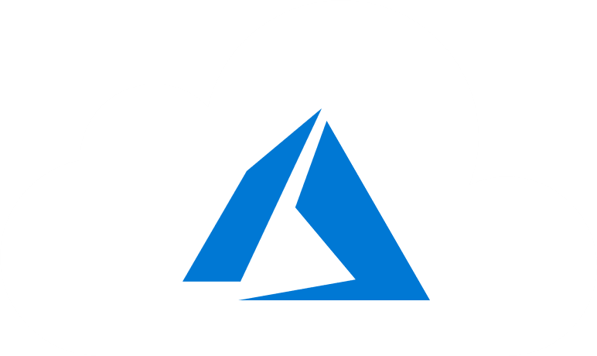
Module 05 - Résumé
Vous allez découvrir les concepts suivants :
Services d’identité Azure
Authentification et autorisation
Azure AD, MFA, SSO et accès conditionnel
Fonctions de gouvernance Azure
RBAC
Verrous et balises de ressources
Stratégie, blueprints et CAF
Confidentialité et conformité Azure
Déclaration de confidentialité et Conditions des services en ligne
Centre de gestion de la confidentialité et documentation de conformité
Régions souveraines Azure
Notes:
Remarque sur l’ordre du contenu dans Learn et SkillPipe :
Diapositives 1-5
https://docs.microsoft.com/fr-fr/learn/modules/secure-access-azure-identity-services/1-introduction

Slide 4

Principaux services d’identité Azure
Notes:
Remarque sur l’ordre du contenu dans Learn et SkillPipe :
Diapositives 1-5
https://docs.microsoft.com/fr-fr/learn/modules/secure-access-azure-identity-services/1-introduction

Slide 5
Services d’identité Azure - Domaine d’objectif
Expliquer la différence authentification et autorisation
Définir Azure Active Directory
Décrire le fonctionnement et l’utilisation d’Azure Active Directory
Décrire le fonctionnement et l’utilisation de l’accès conditionnel, de l’authentification multifacteur (MFA) et de l’authentification unique (SSO)
Notes:
Remarque sur l’ordre du contenu dans Learn et SkillPipe :
Diapositives 1-5
https://docs.microsoft.com/fr-fr/learn/modules/secure-access-azure-identity-services/1-introduction

Slide 6









Comparaison entre authentification et autorisation
Authentification
Identifie la personne ou le service cherchant à accéder à une ressource.
Demande des informations d’identification d’accès légitimes.
Sert de fondement pour créer des principes sécurisés d’identité et de contrôle d’accès.
Autorisation
Détermine le niveau d’accès d’une personne authentifiée ou d’un service.
Définit les données auxquelles ils peuvent accéder et ce qu’ils peuvent en faire.
Notes:
✔️L’authentification est parfois abrégée par AuthN, et l’autorisation est parfois abrégée par AuthZ.
Authentification
Identifie la personne ou le service cherchant à accéder à une ressource.
Demande des informations d’identification d’accès légitimes.
Sert de fondement pour créer des principes sécurisés d’identité et de contrôle d’accès.
Autorisation
Détermine le niveau d’accès d’une personne authentifiée ou d’un service.
Définit les données auxquelles ils peuvent accéder et ce qu’ils peuvent en faire.
Remarque sur l’ordre du contenu dans Learn et SkillPipe :
https://docs.microsoft.com/fr-fr/learn/modules/secure-access-azure-identity-services/2-compare-authentication-authorization

Slide 7
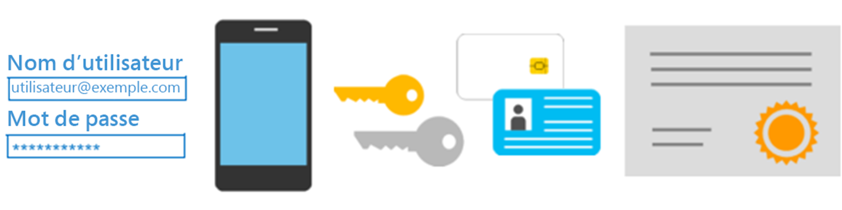
Azure Multi-Factor Authentication
Fournit une sécurité supplémentaire à vos identités, en exigeant au moins deux facteurs pour une authentification complète.
Quelque chose que vous savez ←→ Quelque chose que vous possédez ←→ Quelque chose qui vous identifie
Notes:
Discutez de ce qui pourrait être admissible pour chacun des éléments énumérés
Quelque chose que vous savez : Cela peut être un mot de passe ou la réponse à une question de sécurité.
Quelque chose que vous possédez : Il peut s’agir d’une application mobile qui reçoit une notification ou d’un appareil générateur de jetons.
Quelque chose qui vous identifie : Il s’agit généralement d’une propriété biométrique, comme une empreinte digitale ou un scan du visage utilisé sur de nombreux appareils mobiles.
AMF : https://docs.microsoft.com/fr-fr/azure/active-directory/authentication/concept-mfa-howitworks
Remarque sur l’ordre du contenu dans Learn et SkillPipe :
Diapositives 7 et 9
https://docs.microsoft.com/fr-fr/learn/modules/secure-access-azure-identity-services/2-compare-authentication-authorization

Slide 8

Azure Active Directory (AAD)
Azure Active Directory (AAD) est le service cloud de Microsoft Azure qui gère les identités et les accès.
Authentification (les employés se connectent pour accéder aux ressources).
Authentification unique (SSO)
Gestion d’application.
B2B (Business to Business).
Services B2C (Business to Customer).
Gestion des appareils.
Notes:
Azure AD : https://azure.microsoft.com/fr-fr/services/active-directory/
Client Azure
Instance dédiée et approuvée d’Azure AD qui est automatiquement créée quand votre organisation souscrit un abonnement à un service cloud Microsoft tel que Microsoft Azure, Microsoft Intune ou Office 365. Un locataire Azure représente une seule organisation.
Annuaire Azure AD
Chaque locataire Azure a un annuaire Azure AD dédié et approuvé. L’annuaire Azure AD inclut les utilisateurs, groupes et applications du locataire. Il permet d’effectuer les fonctions de gestion des identités et des accès pour les ressources des locataires.
Remarque sur l’ordre du contenu dans Learn et SkillPipe :
https://docs.microsoft.com/fr-fr/learn/modules/secure-access-azure-identity-services/3-what-is-azure-active-directory

Slide 9
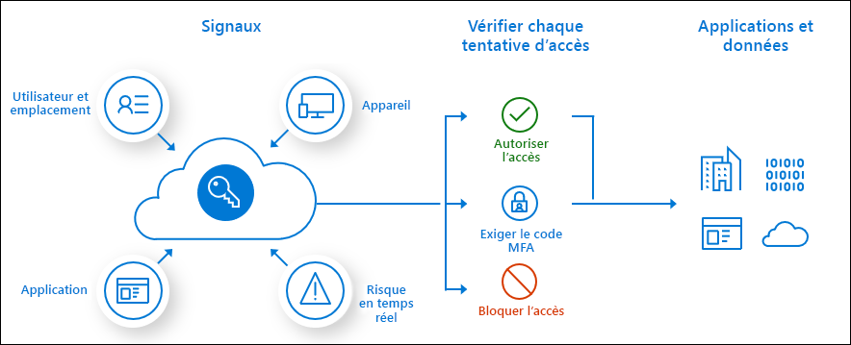
Accès conditionnel
L’Accès conditionnel est l’outil utilisé par Azure Active Directory pour regrouper les signaux, prendre des décisions et appliquer les stratégies de l’organisation.
Utilisateur ou membre d’un groupe
Emplacement IP
Appareil
Application
Détections de risques
Notes:
https://docs.microsoft.com/fr-fr/azure/active-directory/conditional-access/overview
Le périmètre de sécurité moderne s’étend désormais au-delà du réseau d’une organisation pour inclure l’identité de l’utilisateur et de l’appareil. Les organisations peuvent utiliser ces signaux d’identité dans le cadre de leurs décisions de contrôle d’accès.
L’accès conditionnel est l’outil utilisé par Azure Active Directory pour réunir des signaux, prendre des décisions et appliquer des stratégies d’organisation. L’accès conditionnel est au cœur du nouveau plan de contrôle basé sur les identités.
Les stratégies d’accès conditionnel, dans leur forme la plus simple, sont des instructions if-then : si un utilisateur souhaite accéder à une ressource, il doit effectuer une action. Exemple : Un gestionnaire de la paie souhaite accéder à l’application des paiements et doit effectuer une authentification multifacteur pour y accéder.
Les administrateurs sont confrontés à deux objectifs principaux :
Permettre aux utilisateurs d’être productifs où et quand ils le souhaitent
Protéger les ressources de l’entreprise
En utilisant des stratégies d’accès conditionnel, vous pouvez appliquer les contrôles d’accès nécessaires pour garantir la sécurité de votre organisation sans pour autant freiner inutilement les utilisateurs.
Remarque sur l’ordre du contenu dans Learn et SkillPipe :
Diapositives 7 et 9
https://docs.microsoft.com/fr-fr/learn/modules/secure-access-azure-identity-services/2-compare-authentication-authorization

Slide 10
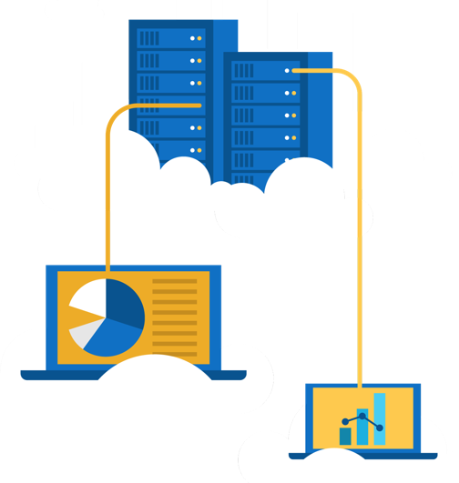
Procédure pas à pas : gestion des accès avec RBAC
Attribuez des rôles et affichez les journaux d’activité.
Affichez et attribuez des rôles.
Affichez le journal d’activité et supprimez une attribution de rôle.

Slide 11
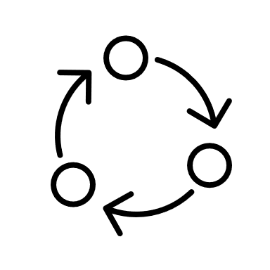
Méthodologies de Gouvernance Azure
Notes:
Remarque sur l’ordre du contenu dans Learn et SkillPipe :
Diapositives 11-12
https://docs.microsoft.com/fr-fr/learn/modules/build-cloud-governance-strategy-azure/1-introduction

Slide 12
Méthodologies de gouvernance Azure - Domaine d’objectif
Décrire le fonctionnement et l’utilisation des éléments suivants :
Contrôle d’accès en fonction du rôle
Verrous de ressources
Balises
Azure Policy
Azure Blueprints
Cloud Adoption Framework pour Azure
Notes:
Remarque sur l’ordre du contenu dans Learn et SkillPipe :
Diapositives 11-12
https://docs.microsoft.com/fr-fr/learn/modules/build-cloud-governance-strategy-azure/1-introduction

Slide 13






Découvrir le contrôle d’accès en fonction du rôle (RBAC)
Gestion affinée des accès.
Vous pouvez séparer les tâches au sein de l’équipe et n’accorder aux utilisateurs que les accès dont ils ont besoin pour effectuer leur travail.
Autorise l’accès au portail Azure et contrôle l’accès aux ressources.
Azure
Active Directory
Abonnement
Azure
Utilisateur
Applications
Groupes d’utilisateurs
Groupe de ressources
Groupe de ressources
Notes:
Azure RBAC : https://docs.microsoft.com/fr-fr/azure/role-based-access-control/overview
Remarque sur l’ordre du contenu dans Learn et SkillPipe :
https://docs.microsoft.com/fr-fr/learn/modules/build-cloud-governance-strategy-azure/4-control-access-azure-rbac

Slide 14
Verrous de ressources
Protégez vos ressources Azure contre toute suppression ou modification accidentelle.
Gérez les verrous au niveau de l’abonnement, du groupe de ressources ou des ressources individuelles dans le portail Azure.
Types de verrouillage | Lecture | Mise à jour | Suppression
Suppression impossible | Oui | Oui | Non
Lecture seule | Oui | Non | Non
Notes:
Verrous de ressources : https://docs.microsoft.com/fr-fr/azure/azure-resource-manager/resource-group-lock-resources
Remarque sur l’ordre du contenu dans Learn et SkillPipe :
https://docs.microsoft.com/fr-fr/learn/modules/build-cloud-governance-strategy-azure/5-prevent-changes-resource-locks

Slide 15
Procédure pas à pas : gérer le verrouillage des ressources
Créez un groupe de ressources, ajoutez un verrou et testez la suppression. Testez ensuite la suppression d’une ressource dans le groupe de ressources.
Créez un groupe de ressources.
Ajoutez un verrou de ressource pour empêcher la suppression d’un groupe de ressources.
Essayez de supprimer un membre du groupe de ressources.
Retirez le verrou de ressource.
Notes:
Learn propose un exercice de bac à sable - Exercice : protéger un compte de stockage contre une suppression accidentelle à l’aide du verrouillage des ressources
https://docs.microsoft.com/fr-fr/learn/modules/build-cloud-governance-strategy-azure/6-protect-storage-account-resource-lock

Slide 16
Balises
Fournissent des métadonnées pour vos ressources Azure.
Organisent logiquement les ressources dans une taxonomie.
Se composent d’une paire nom-valeur.
Sont très utiles pour regrouper les informations de facturation.
OU
propriétaire : joe
département : marketing
environnement : production
centre de coût : marketing
Notes:
Balises : https://docs.microsoft.com/fr-fr/azure/azure-resource-manager/resource-group-using-tags
Remarque sur l’ordre du contenu dans Learn et SkillPipe :
https://docs.microsoft.com/fr-frlearn/modules/build-cloud-governance-strategy-azure/7-organize-resource-tags

Slide 17
Procédure pas à pas : implémenter le balisage des ressources
Créez une affectation de stratégie qui exige un balisage, puis créez un compte de stockage et testez le balisage.
Créez une affectation de stratégie qui exige un balisage.
Créez un compte de stockage pour tester le balisage requis.
Affichez toutes les ressources dotées d’une balise spécifique.
Supprimez l’affectation de stratégie.

Slide 18

Azure Policy
Azure Policy vous permet d’appliquer les normes de l’organisation et d’évaluer la conformité à grande échelle. Assure la cohérence de la gouvernance et des ressources en termes de conformité réglementaire, de sécurité, de coûts et de gestion.
Évalue et identifie les ressources Azure qui ne sont pas conformes à vos stratégies.
Fournit des définitions de stratégie et d’initiative intégrées, dans des catégories telles que le stockage, la mise en réseau, le calcul, le centre de sécurité et la surveillance.
Notes:
Azure Policy : https://azure.microsoft.com/fr-fr/services/azure-policy
Restez conforme à vos normes d’entreprise et à vos contrats SLA. Pour ce faire, utilisez des définitions de stratégie pour appliquer les règles et les effets à vos ressources Azure.
Évalue et identifie les ressources Azure qui ne sont pas conformes à vos stratégies.
Fournit des définitions de stratégie et d’initiative intégrées, dans des catégories telles que le stockage, la mise en réseau, le calcul, le centre de sécurité et la surveillance.
Remarques sur le contenu dans Learn :
https://docs.microsoft.com/fr-fr/learn/modules/build-cloud-governance-strategy-azure/8-control-audit-resources-azure-policy

Slide 19
Procédure pas à pas : créer une stratégie Azure
Créez une stratégie Azure pour limiter le déploiement des ressources Azure à un emplacement spécifique.
Créez une affectation de stratégie
Testez la stratégie de localisation autorisée.
Supprimez l’affectation de stratégie.
Notes:
Learn propose un exercice de bac à sable - Exercice : limiter les déploiements à un emplacement spécifique à l’aide d’Azure Policy
https://docs.microsoft.com/fr-fr/learn/modules/build-cloud-governance-strategy-azure/9-restrict-location-azure-policy

Slide 20

Azure Blueprints
Azure Blueprints permet aux équipes de développement de créer et de déployer rapidement de nouveaux environnements. Les équipes de développement peuvent rapidement établir la confiance en assurant la conformité de l’organisation via un ensemble de composants intégrés (ressources réseau par exemple) afin d’accélérer le développement et la livraison.
Affectations de rôles
Affectations de stratégies
Modèles Azure Resource Manager
Groupes de ressources
Notes:
Azure Blueprints : https://azure.microsoft.com/fr-fr/services/blueprints/
Remarque sur l’ordre du contenu dans Learn et SkillPipe :
https://docs.microsoft.com/fr-fr/learn/modules/build-cloud-governance-strategy-azure/10-govern-subscriptions-azure-blueprints

Slide 21
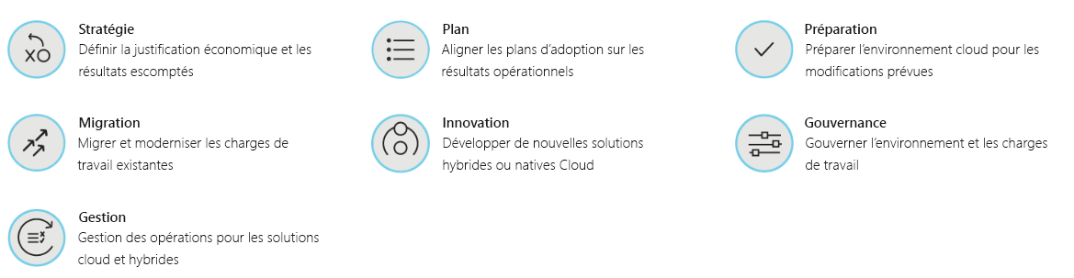
Cloud Adoption Framework
Approche One Microsoft pour l’adoption du cloud dans Azure.
Meilleures pratiques des employés, partenaires et clients Microsoft.
Outils, recommandations et récits des stratégies et des résultats.
Notes:
Remarque sur l’ordre du contenu dans Learn et SkillPipe :
https://docs.microsoft.com/fr-fr/learn/modules/build-cloud-governance-strategy-azure/2-accelerate-cloud-adoption-framework

Slide 22

Normes de confidentialité, de conformité et de protection des données
Notes:
Remarque sur l’ordre du contenu dans Learn et SkillPipe :
Diapositives 22-24
https://docs.microsoft.com/fr-fr/learn/modules/examine-privacy-compliance-data-protection-standards/1-introduction

Slide 23
Normes de confidentialité, de conformité et de protection des données - Domaine d’objectif
Décrire les objectifs suivants :
Principales fonctions Microsoft en termes de sécurité, de confidentialité et de conformité
Déclaration de confidentialité Microsoft, Conditions des services en ligne (OST) et Amendement relatif à la protection des données (DPA)
Centre de gestion de la confidentialité
Documentation sur la conformité Azure
Régions souveraines Azure (services cloud Azure Government et services cloud Azure Chine)
Notes:
Remarque sur l’ordre du contenu dans Learn et SkillPipe :
Diapositives 22-24
https://docs.microsoft.com/fr-fr/learn/modules/examine-privacy-compliance-data-protection-standards/1-introduction

Slide 24

Sécurité, confidentialité et conformité
Sécurité : Sécurité par défaut. Avec une sécurité intelligente intégrée, Microsoft vous protège contre les cyber-menaces connues et inconnues, en s’appuyant sur l’automatisation et l’intelligence artificielle.
Confidentialité : Nous nous engageons à respecter la confidentialité des organisations par nos accords contractuels, avec contrôle des utilisateurs et garantie de transparence.
Conformité : Nous respectons les lois et les réglementations locales et nous fournissons une couverture complète des offres de conformité.
Notes:
Remarque sur l’ordre du contenu dans Learn et SkillPipe :
Diapositives 22-24
https://docs.microsoft.com/fr-fr/learn/modules/examine-privacy-compliance-data-protection-standards/1-introduction

Slide 25
Conditions et exigences de conformité
Microsoft fournit l’ensemble le plus complet d’offres de conformité (notamment des certifications et des attestations) parmi tous les fournisseurs de services cloud. Certaines des offres de conformité incluent les éléments suivants :
CJIS Services d’informations en matière de justice pénale américaine | Loi américaine HIPAA. Loi sur la transférabilité et la responsabilité de l’assurance maladie (HIPAA) des États-Unis
Certification CSA STAR | Norme ISO/IEC 27018
Clauses contractuelles types de l’UE | NIST Institut américain des normes et de la technologie
Notes:
Il est conseillé de discuter des questions suivantes avec les participants. Quand vous sélectionnez un fournisseur cloud pour héberger vos solutions, renseignez-vous pour savoir comment ce fournisseur peut vous aider à respecter les normes et les réglementations en vigueur. Voici quelques questions à se poser sur un fournisseur potentiel :
Quel est le degré de conformité du fournisseur de cloud en matière de gestion des données sensibles ?
Quel est le degré de conformité des services proposés par le fournisseur de cloud ?
Comment déployer mes propres solutions cloud dans des scénarios impliquant des exigences d’accréditation ou de conformité ?
Vous pouvez consulter toutes les offres de conformité Microsoft dans la section Centre de conformité Microsoft - Offres de conformité
Remarque sur l’ordre du contenu dans Learn et SkillPipe :
https://docs.microsoft.com/fr-fr/learn/modules/examine-privacy-compliance-data-protection-standards/2-explore-compliance-terms-requirements

Slide 26

Déclaration de confidentialité Microsoft
La déclaration de confidentialité de Microsoft fait preuve de transparence et d’honnêteté quant à la manière dont Microsoft traite les données des utilisateurs collectées à partir de ses produits et services.
La Déclaration de confidentialité Microsoft explique :
Quelles données Microsoft traite.
Comment Microsoft les traite.
À quoi ces données vont servir.
Notes:
Lisez la Déclaration de confidentialité ici : microsoft.com/privacystatement
Remarque sur l’ordre du contenu dans Learn et SkillPipe :
Diapositives 26-67
https://docs.microsoft.com/fr-fr/learn/modules/examine-privacy-compliance-data-protection-standards/3-access-microsoft-privacy-statement

Slide 27
Conditions des services en ligne et addendum à la Protection des données
Conditions des services en ligne : Les conditions de licence définissent les conditions générales des produits et services en ligne que vous achetez via les programmes de licence en volume de Microsoft.
Addendum à la protection des données : L’addendum à la protection des données (ou DPA) définit les obligations en termes de respect du traitement et de la sécurité des données des clients et des données personnelles, en rapport avec les services en ligne.
Notes:
Conditions des services en ligne : https://www.microsoft.com/fr-fr/licensing/product-licensing/products
Addendum à la protection des données (DPA) : https://www.microsoftvolumelicensing.com/DocumentSearch.aspx?Mode=3&DocumentTypeId=67
Remarque sur l’ordre du contenu dans Learn et SkillPipe :
Diapositives 26-67
https://docs.microsoft.com/fr-fr/learn/modules/examine-privacy-compliance-data-protection-standards/3-access-microsoft-privacy-statement

Slide 28

Centre de gestion de la confidentialité
Découvrez la sécurité, la confidentialité, la conformité, les politiques, les fonctionnalités et les pratiques des produits cloud de Microsoft.
Le site web du Centre de gestion de la confidentialité fournit :
Des informations spécialisées et pertinentes.
Des listes organisées de ressources recommandées, classées par sujet.
Des informations spécifiques au rôle pour les chefs d’entreprise, les administrateurs, les ingénieurs, les évaluateurs de risques, les responsables de la confidentialité et les équipes juridiques.
Notes:
Centre de gestion de la confidentialité : https://www.microsoft.com/trustcenter
Remarque sur l’ordre du contenu dans Learn et SkillPipe :
https://docs.microsoft.com/fr-fr/learn/modules/examine-privacy-compliance-data-protection-standards/4-explore-trust-center

Slide 29
Procédure pas à pas : découvrir le Centre de gestion de la confidentialité
Accès au Centre de gestion de la confidentialité, au Portail d’approbation de services et au Gestionnaire de conformité.
Accès au Centre de gestion de la confidentialité.
Accès au Portail d’approbation de services.
Accès au Gestionnaire de conformité.
Notes:
Learn propose un exercice hors bac à sable - Découvrir le Centre de gestion de la confidentialité
https://docs.microsoft.com/fr-fr/learn/modules/examine-privacy-compliance-data-protection-standards/4-explore-trust-center

Slide 30




Documentation sur la conformité Azure
Microsoft propose un ensemble complet d’offres de conformité qui permet à votre organisation de se conformer aux exigences (nationales, régionales et spécifiques à un secteur d’activité) qui régissent la collecte et l’utilisation des données.
Global
États-Unis
Secteur d’activité
Zones géographiques
Notes:
https://docs.microsoft.com/fr-fr/azure/compliance/
Ensemble étendu des normes de conformité observées par Microsoft dans ses services et ses ressources et qui permettent de vous conformer aux réglementations auxquelles votre entreprise est soumise.
Remarque sur l’ordre du contenu dans Learn et SkillPipe :
https://docs.microsoft.com/fr-fr/learn/modules/examine-privacy-compliance-data-protection-standards/5-access-azure-compliance-documentation

Slide 31
Régions souveraines Azure (services publics américains)
Répond aux exigences de sécurité et de conformité des agences fédérales américaines, des États et des gouvernements locaux et de leurs fournisseurs de solutions.
Azure Government :
Instance distincte d’Azure.
Physiquement isolée des déploiements des gouvernements non américains.
Accessible uniquement au personnel sélectionné et autorisé.
Exemples de normes conformes : FedRAMP, NIST 800.171 (DIB), ITAR, IRS 1075, DoD L2, L4 & L5 et CJIS.
Notes:
Azure Government : https://azure.microsoft.com/fr-fr/global-infrastructure/government/
Présentation des acronymes
FedRAMP : Le programme fédéral américain de gestion des risques et autorisations, ou FedRAMP (US Federal Risk and Authorization Management Program) est une approche normalisée qui permet d’évaluer, de surveiller et d’autoriser les produits et services de cloud computing en vertu de la loi fédérale américaine de gestion de sécurité des informations (ou FISMA, Federal Information Security Management Act).
NIST 800.171 (DIB) : L’Institut national de la normalisation et de la technologie ou NIST (National Institute of Standards and Technology) 800.171 normalise les exigences de sécurité pour le traitement des informations non classifiées sous contrôle fédéral américain.
ITAR : Le Règlement sur le trafic international d’armes ou ITAR (International Traffic in Arms Regulations) est relatif à la gestion de l’exportation et de l’importation de matériel de défense.
IRS 1075 : La publication 1075 du Service fiscal interne ou IRS (Internal Revenue Service) des États-Unis comporte des directives à l’intention des agences gouvernementales américaines en vue de protéger les informations fiscales fédérales.
DoD L2, L4 et L5 : Les niveaux 2, 4 et 5 du Département américain de la Défense ou DoD (Department of Defense) sont des exigences d’autorisation de sécurité destinées aux fournisseurs de services cloud qui hébergent des informations, des systèmes et des applications du DoD.
CJIS : Les politiques américaines des Services d’information sur la justice pénale ou CJIS (Criminal Justice Information Services) établissent des exigences et des contrôles de sécurité pour protéger les informations relatives à la justice pénale.
Remarque sur l’ordre du contenu dans Learn et SkillPipe :
https://docs.microsoft.com/fr-fr/learn/modules/examine-privacy-compliance-data-protection-standards/6-what-is-azure-government

Slide 32
Régions souveraines Azure (Azure Chine)
Microsoft est le premier fournisseur étranger de services de cloud public en Chine conforme aux réglementations gouvernementales.
Fonctionnalités d’Azure Chine :
Instance physiquement séparée d’Azure Cloud Services, opérée par 21Vianet
Toutes les données restent en Chine pour assurer la conformité
Notes:
Azure China 21Vianet : https://docs.microsoft.com/fr-fr/azure/china/
Remarque sur l’ordre du contenu dans Learn et SkillPipe :
https://docs.microsoft.com/fr-fr/learn/modules/examine-privacy-compliance-data-protection-standards/7-what-is-azure-china-21vianet

Slide 33

Contrôle des connaissances
Lequel ?
A). Portail Azure
B). PowerShell
C). Outil local
Donnez des instructions d’utilisation de l’outil d’interrogation de votre choix
Module 5
Utilisez vos smartphones ou appareils mobiles
Accédez à (insérer le lien de l’application d’interrogation de votre choix)
Entrez le code : 123-45-678
Participez au quiz pour cette section
Notes:
WWL recommande de faire un sondage toutes les 7 à 10 diapositives, et de préférence à la fin de chaque section. Cela permet de répartir les classes et optimise l’interactivité, en particulier pour les classes à distance.
Afin de promouvoir l’interactivité, WWL suggère d’utiliser Mentimeter, Kahoot ou une technologie d’interrogation similaire. N’hésitez pas à modifier cette diapositive selon vos besoins et à fournir des instructions en fonction de l’outil d’interrogation de votre choix.
Remarque sur Learn/SkillPipe :
SkillPipe comporte une diapositive de questions d’évaluation du module 5 tandis que Learn propose des contrôles des connaissances individuels tout au long des modules Learn suivant cette présentation PPT.
https://docs.microsoft.com/fr-fr/learn/modules/secure-access-azure-identity-services/5-knowledge-check
https://docs.microsoft.com/fr-fr/learn/modules/build-cloud-governance-strategy-azure/11-knowledge-check
https://docs.microsoft.com/fr-fr/learn/modules/examine-privacy-compliance-data-protection-standards/8-knowledge-check

Slide 34

Révision du module 05
Services d’identité Azure
Authentification et autorisation
Azure AD, MFA, SSO et accès conditionnel
Fonctions de gouvernance Azure
RBAC, verrous et balises de ressources
Stratégie, blueprints et CAF
Confidentialité et conformité Azure
Déclaration de confidentialité, Conditions des services en ligne, Centre de gestion de la confidentialité et documentation de conformité.
Régions souveraines Azure
Modules Microsoft Learn (docs.microsoft.com/fr-fr/Learn)
Notes:
Remarque sur Learn/SkillPipe :
SkillPipe comporte une diapositive Résumé du module 3 tandis que Learn propose des unités de résumé individuelles tout au long des modules Learn suivant cette présentation PPT.
https://docs.microsoft.com/fr-fr/learn/modules/secure-access-azure-identity-services/summary
https://docs.microsoft.com/fr-fr/learn/modules/build-cloud-governance-strategy-azure/summary
https://docs.microsoft.com/fr-fr/learn/modules/examine-privacy-compliance-data-protection-standards/summary

